Slide 1
ramdisk根文件系统的制作实验

Slide 2
实验目的
a、熟悉根文件系统组织结构；
b、定制、编译ramdisk根文件系统。

Slide 3
实验设备
硬件：Embest EduKit-IV平台，Mini2410核心子板，串口线，PC 机；
软件： ubuntu-8.04，嵌入式软件包等。

Slide 4
实验内容
利用前一实验中的已经完成的文件系统，生成一个根文件系统镜像。

Slide 5
ramdisk根文件系统制作——实验原理
ramdisk是内核初始化的时候用到的一个临时文件系统，是一个最小的linux rootfs系统，它包含了除内核以外的所有linux系统在引导和管理时需要的工具，做为启动引导驱动
bin
mnt
dev
proc
etc
sbin
包含目录
home
usr
lib
var

Slide 6
ramdisk根文件系统制作——实验原理
在/bin下的基本的工具
sh
ls
cp
mv
……
在/etc下的配置文件
inittab
rc
fstab
……
在/etc下的配置文件
tty*
console
men
……

Slide 7

ramdisk根文件系统制作——实验步骤
制作根文件系统映像
2
固化引导文件系统
1
单击菜单应用程序->附件->终端打开终端，设置环境变量
执行命令切换到ramdisk实验目录下
运行脚本文件
使用minicom固化ramdisk文件系统映像的方法跟前节固化vivi映像的步骤相似
启动vivi后，输入命令使xmodem协议来传送新制作好的ramdisk文件系统映像ramdisk.gz

Slide 8
制作根文件系统映像——实验步骤
1
1）单击菜单应用程序->附件->终端打开终端，设置环境变量：
$ source /usr/local/src/EduKit-IV/Mini2410/set_env_linux.sh
$ source /usr/crosstool/gcc-3.4.5-glibc-2.3.6/arm-linux/path.sh
2）执行命令切换到ramdisk实验目录下：
$cd $SIMPLEDIR/6.4-ramdisk
3）运行脚本文件：
$ sudo sh ramdisk-install.sh

Slide 9
制作根文件系统映像ramdisk-install.sh
1
# ramdisk-install.sh - Make ramdisk filesystem.
sudo dd if=/dev/zero of=ramdisk bs=1M count=2
echo "y" | sudo mke2fs -m 0 -N 3500 ramdisk
sudo mkdir -p temp
sudo mount -o loop ramdisk temp
# Please do the 6.3-busybox experiment first, ……
sudo cp -av ../6.3-busybox/root-mini/* temp/
sudo umount temp
sudo rm -fr ramdisk.gz
sudo gzip -v9 ramdisk
sudo chmod 777 ramdisk.gz
sudo rmdir temp
sudo cp -av ramdisk.gz /home/example

Slide 10
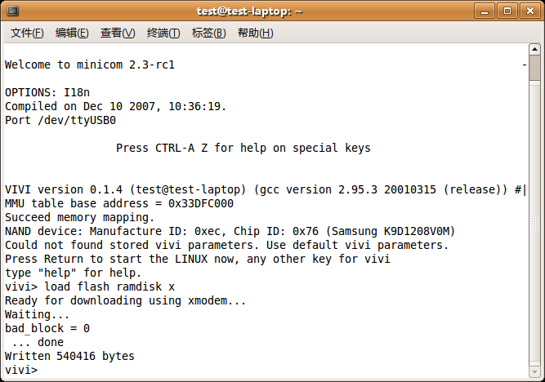
固化引导文件系统——实验步骤
2
使用minicom固化ramdisk文件系统映像的方法固化vivi映像的步骤相似。启动vivi后，输入命令使用xmodem协议来传送新制作好的ramdisk文件系统映像ramdisk.gz：
vivi> load flash ramdisk x

Slide 11
固化引导文件系统——实验步骤
2
重启实验系统，并按空格进入到vivi的命令行界面，输入命令修改vivi启动参数为引导ramdisk根文件系统启动：
vivi> param set ramdisk_copy 1
vivi> param set linux_cmd_line "initrd=0x30800000,0x200000 root=/dev/ram console=ttySAC1"
vivi> param save

Slide 12
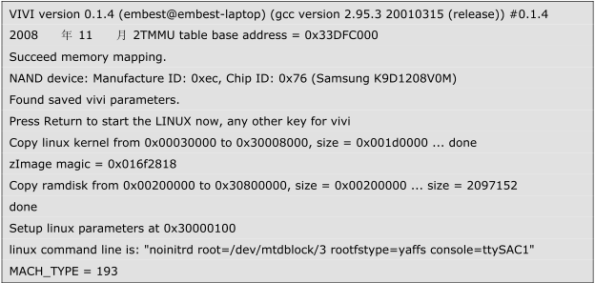
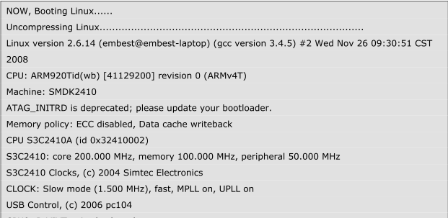
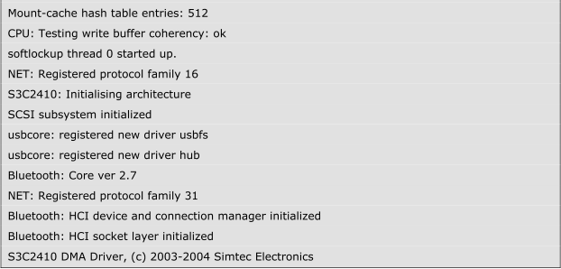
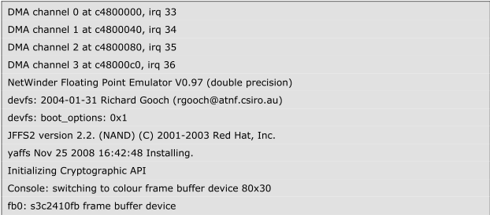
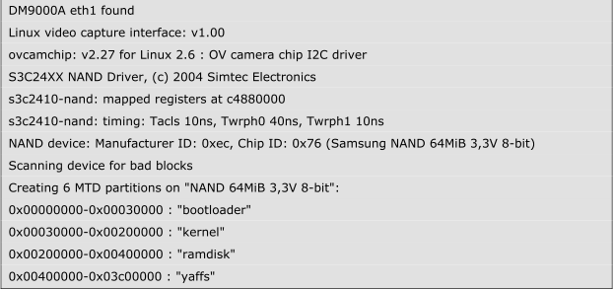
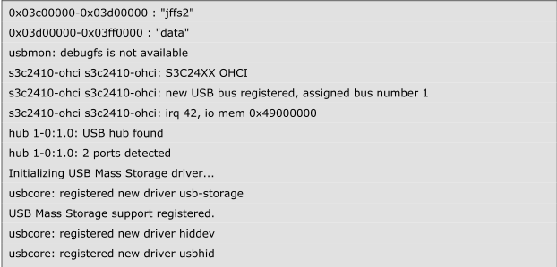
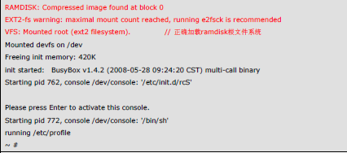
ramdisk根文件系统的完成信息
重启实验平台或者给实验平台重新加电

Slide 13
Thanks!!!

